Slide 1
BAÖ 107 İnsan Anatomisi ve Kinesiyolojisi (4 0) 4
Ankara üniversitesi
Spor Bilimleri Fakültesi
Prof. Dr. Fehmi TUNCEL
Beden Eğitimi ve Spor Öğretmenliği
Bölümü

Slide 2
Eklemler
EKLEMLER, KEMİKLER ARASINDAKİ YA DA KEMİK VE KIKIRDAK ARASINDAKİ TEMAS YA DA BAĞLANTI NOKTASIDIR.

Slide 3
Eklemler
EKLEMLERİN BÜTÜNLÜĞÜ VE STABİLİTESİ LİGAMENTLERLE SAĞLANIR. LİGAMENTLER, KEMİK SEGMENTLERİ BİRLEŞTİREN YOĞUN FİBRÖZ BAĞ DOKUDAN OLUŞAN BANTLARDIR. BAZI EKLEMLERDE FARKLI YÖNLERDE GENİŞ AÇILI HAREKETLER YAPILABİLİRKEN, BAZI EKLEMLERDE HİÇ HAREKET YAPILAMAZ.

Slide 4
Eklemler
VÜCUTTAKİ FARKLI EKLEMLER:
A) EKLEMLERİN YAPISINA
VE
B) HAREKET TİPİNE
GÖRE SINIFLANDIRILIR.

Slide 5
Eklem yapısına göre sınıflama
EKLEMLER YAPISINA GÖRE SINIFLANDIĞINDA, EKLEM TİPİNİ AYRIMSAMAKTA,
1) EKLEMİ OLUŞTURAN KEMİKLERİ BİR ARADA TUTAN BAĞ DOKUNUN TİPİ VE
2) EKLEM BOŞLUĞUNUN VARLIĞI YA DA YOKLUĞU OLMAK ÜZERE İKİ TEMEL ÖZELLİK DİKKATE ALINIR.

Slide 6
Eklemler
BU TEMEL ÖZELLİKLERE GÖRE,
FİBRÖZ,
KARTİLAGİNÖZ (KIKIRDAK)
VE
SİNOVİYAL
OLMAK ÜZERE 3 TİP EKLEM VARDIR.

Slide 7
Fibröz (sindesmoz) Eklem
FİBRÖZ EKLEMLERDE (SİNDESMOZ) EKLEM BOŞLUĞU YOKTUR VE EKLEMİ OLUŞTURAN KEMİKLER FİBRÖZ BAĞ DOKUSUYLA BİR ARADA TUTULUR (Şekil 2.9).

Slide 8
Şekil 2.9. Fibröz eklem (sindesmoz eklem)

Slide 9
Fibröz (sindesmoz) Eklem
BU EKLEMLERDE, KEMİKLER ARASINDA ÇOK AZ BOŞLUK OLDUĞUNDAN, YA HİÇ HAREKET YAPILMAZ, YA DA ÇOK AZ HAREKET VARDIR. KAFATASI KEMİKLERİ ARASINDAKİ SÜTÜRLER, DİSTAL TİBİA VE FİBULA ARASINDAKİ EKLEM VE RADİUS İLE ULNA ARASINDAKİ EKLEM, FİBRÖZ EKLEM GRUBUNDANDIR.

Slide 10
Kartilaginöz (sinkondroz) Eklemler
KARTİLAGİNÖZ EKLEMLERDE (SİNKONDROZ), KEMİKLER KIKIRDAKLA BİRLEŞİR. BU EKLEMLERDE EKLEM BOŞLUĞU YOKTUR VE FİBRÖZ EKLEMLERDE OLDUĞU GİBİ ÇOK AZ HAREKET YAPILABİLİR, YA DA HİÇ HAREKET YAPILAMAZ.

Slide 11
Kartilaginöz (sinkondroz) Eklemler
KABURGALAR İLE STERNUM ARASINDA HİYALİN KIKIRDAKTAN OLUŞAN EKLEMLER VE OMURGADA, OMUR GÖVDELERİ ARASINDAKİ FİBRÖZ KIKIRDAKTAN OLUŞAN EKLEMLER KARTİLAGİNÖZ EKLEMLERDİR
(Şekil 2.10).

Slide 12
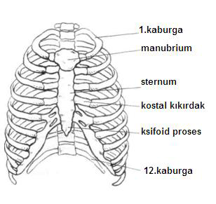
Şekil 2.10. Kıkırdak eklem

Slide 13
Sinoviyal (diartroz) Eklemler
VÜCUTTAKİ BİRÇOK EKLEM SİNOVİYAL EKLEMDİR (DİARTROZ). BU EKLEMLERDE, EKLEMİ OLUŞTURAN KEMİKLER ARASINDA EKLEM BOŞLUĞU BULUNUR. SİNOVİYAL EKLEMLERİN HAREKET GENİŞLİĞİ, EKLEMİ OLUŞTURAN KEMİKLERİN ŞEKLİNE VE EKLEMİ ÇEVRELEYEN LİGAMENT, EKLEM KAPSÜLÜ, TENDON VE KAS GİBİ YUMUŞAK DOKULARA BAĞLI OLARAK SINIRLANIR.

Slide 14
Sinoviyal (diartroz) Eklemler
SİNOVİYAL EKLEMLERİ, DİĞER TİP EKLEMLERDEN AYIRT ETTİREN 4 TEMEL ÖZELLİK VARDIR. BU TEMEL ÖZELLİKLERDEN BİRİNCİSİ, SİNOVİYAL EKLEMİ OLUŞTURAN KEMİK UÇLARININ İNCE BİR EKLEM KIKIRDAĞIYLA ÖRTÜLÜ OLMASIDIR.

Slide 15
Sinoviyal (diartroz) Eklemler
SİNOVİYAL EKLEMLERİN EKLEM KIKIRDAĞI HİYALİN KIKIRDAKTIR. EKLEM YÜZÜNÜ ÖRTEN HİYALİN KIKIRDAK, EKLEMİ OLUŞTURAN KEMİK UÇLARINDA AYRI AYRI YER ALIR. TEMEL ÖZELLİKLERDEN İKİNCİSİ, EKLEMİN YOĞUN FİBRÖZ BAĞ DOKUDAN YAPILI EKLEM KAPSÜLÜ İLE ÇEVRELENMİŞ OLMASIDIR.

Slide 16
Sinoviyal (diartroz) Eklemler
ÜÇÜNCÜ TEMEL ÖZELLİK, EKLEM KAPSÜLÜNÜN İÇ YÜZÜNÜN, İNCE SİNOVİYAL ZARLA ÖRTÜLÜ OLMASIDIR. SİNOVİYAL ZARIN ASIL İŞLEVİ, SİNOVİYAL SIVI SALGILAMAKTIR VE SİNOVİYAL SIVI SALGILAMAK DÖRDÜNCÜ TEMEL ÖZELLİKTİR. SİNOVİYAL SIVI, EKLEMİ KAYGANLAŞTIRIR VE EKLEM KIKIRDAĞININ BESLENMESİNİ SAĞLAR.

Slide 17
Sinoviyal (diartroz) Eklemler
NORMALDE, DİZ VE OMUZ GİBİ BÜYÜK EKLEMLERDE BİLE ÇOK AZ MİKTARDA SİNOVİYAL SIVI VARDIR. ANCAK, AKUT BİR YARALANMA YA DA AŞIRI KULLANIM DURUMUNDA, SİNOVİYAL ZAR UYARILIR VE AŞIRI SİNOVİYAL SIVI ÜRETİLİR. SİNOVİYAL SIVIDAKİ ARTIŞ, EKLEMDE ŞİŞLİĞE NEDEN OLUR VE HAREKET GENİŞLİĞİ AZALIR.

Slide 18
Sinoviyal (diartroz) Eklemler
BU DÖRT TEMEL AYIRT EDİCİ ÖZELLİĞE EK OLARAK, BAZI SİNOVİYAL EKLEMLERDE, FİBRÖZ KIKIRDAKTAN YAPILMIŞ OLAN VE MENİSKÜS ADI VERİLEN ARTİKÜLER DİSK BULUNUR. DİZ GİBİ VÜCUT AĞIRLIĞINI TAŞIYAN EKLEMLERDE MENİSKÜS DENİLEN BU KIKIRDAKLAR, ŞOK EMİLİME YARDIM EDER, EKLEM STABİLİTESİNİ ARTIRIR, SİNOVİYAL SIVI AKIŞINI YÖNLENDİREREK EKLEM BESLENMESİNE YARDIM EDER VE EKLEM TEMAS ALANINI ARTTIRIR.

Slide 19
Sinoviyal (diartroz) Eklemler
MENİSKÜSLER EKLEM TEMAS ALANINI ARTIRMA YOLUYLA, VÜCUT AĞIRLIĞINI TAŞIYAN EKLEMLERDE, BİRİM ALANA DÜŞEN BASINCI AZALTIR. SPORDA DİZ YARALANMALARINDA ÇOK SIK GÖRÜLEN KIKIRDAK YA DA MENİSKÜS YIRTIĞI, EKLEMLERDEKİ ARTİKÜLER DİSKİN YIRTILMASINA BAĞLI OLARAK GELİŞİR.

Slide 20
Eklemlerin fonksiyonel sınıflaması
FONKSİYONEL SINIFLAMA, HAREKETİN TİPİNE VE DERECESİNE GÖRE YAPILIR. SİNARTROZ DENİLEN (SİN= BİRLİKTE, ARTRO = EKLEM) FİBROZ EKLEMLER, HAREKET ETMEYEN EKLEMLERDİR (Şekil 2.9).

Slide 21
Eklemlerin fonksiyonel sınıflaması
KARTİLAGİNÖZ EKLEMLER AMFİARTRODİYAL EKLEM GRUBUNA GİRER (ŞEKİL 2.10). AMFİARTROZ EKLEMDE (AMFİ= HER İKİ YAN, ARTRO =EKLEM ), EKLEMİN HER İKİ YANINDAKİ KEMİK UCUNDA KIKIRDAK VARDIR VE AZ HAREKETLİ EKLEMLERDİR.

Slide 22
Eklemlerin fonksiyonel sınıflaması
DİARTRODİYAL SİNOVİYAL EKLEMLER (Dİ=UZAK, AYRI; ARTRO=EKLEM, UZAK, AYRI EKLEM) SERBEST HAREKET EDEN EKLEMLERDİR, BU EKLEMLERDE BİRÇOK FARKLI HAREKET YAPILABİLİR.

Slide 23
Eklemlerin fonksiyonel sınıflaması
KEMİKLERİ BİRBİRİNE BAĞLAYAN MATERYALE GÖRE SINIFLANAN EKLEMLERİN AKSİNE, SİNOVİYAL EKLEMLER İZİN VERDİKLERİ HAREKETLERE GÖRE SINIFLANIR. TİPİK OLARAK SİNOVİYAL EKLEMDE KEMİK YAPININ BİÇİMİ, EKLEMİN HAREKETİNİ SINIRLAYAN ANA FAKTÖRDÜR.

Slide 24
Sinoviyal eklemlerde hareketi sınırlayan diğer faktörler:
1) LİGAMENT VE/VEYA EKLEM KAPSÜLÜNDEKİ GERİM,
2) KAS/TENDON FLEKSİBİLİTESİNDEKİ ZAYIFLIK,
3) YUMUŞAK DOKULARIN BİRBİRİNE YAKLAŞMASI, ÖRNEĞİN BALDIRIN HAMSTRİNG KASINA YAKLAŞMASIDIR.

Slide 25
Sinoviyal eklemlerin hareketi:
HERHANGİ BİR EKLEMİN ANATOMİK DÜZLEMLERDE HAREKET ETMESİ İÇİN BİR ROTASYON EKSENİ OLMALIDIR. ROTASYON EKSENİ, EKLEMİN ROTASYON YAPTIĞI HAREKET DÜZLEMİNE DİK OLAN SANAL BİR ÇİZGİDİR. BU YAPILANMAYA GÖRE, BİRÇOK EKLEMİN BİRÇOK ROTASYON EKSENİ VARDIR VE KEMİKLER FARKLI DÜZLEMLERDE HAREKET EDER.

Slide 26
Sinoviyal eklemlerin hareketi:
TEK ROTASYON EKSENİ OLAN EKLEMLER, TEK DÜZLEMDE HAREKET EDER VE BU TÜR EKLEMLERE UNİPLANAR-TEK DÜZLEMLİ EKLEMLER ADI VERİLİR. MENTEŞE EKLEM TEK DÜZLEMLİ EKLEMDİR, SADECE TEK DÜZLEMDE HAREKET EDER. AYAK BİLEK EKLEMİ (TALOKRURAL EKLEM) VE DİRSEK EKLEMİ (HUMEROULNAR EKLEM) UNİPLANAR EKLEMLERDİR.

Slide 27
Sinoviyal eklemlerin hareketi:
BAZI EKLEMLERİN İKİ ROTASYON EKSENİ VARDIR VE BU EKSENLER BİRBİRİNE DİKTİR. BU TÜR BİPLANAR, İKİ DÜZLEMLİ EKLEMLER VÜCUTTA ÇOK YAYGINDIR. DİZ (TİBİYOFİBULER EKLEM) İKİ DÜZLEMLİ MODİFİYE MENTEŞE EKLEMDİR. EL VE PARMAK EKLEMLERİ (METAKARPAL-FALENGEAL), KONDİLOİD EKLEMLER VE AYAK VE PARMAK EKLEMLERİ (METATARSAL-FALENGEAL) BİPLANAR EKLEMLERDİR.

Slide 28
Sinoviyal eklemlerin hareketi:
MULTİPLANAR-ÇOK DÜZLEMLİ EKLEMLERİN 3 ROTASYON EKSENİ VARDIR VE 3 DÜZLEMDE HAREKET YAPILIR. KALÇA EKLEMİ (KOKSOFEMORAL KÜRE EKLEM), OMUZ EKLEMİ (GLENOHUMERAL KÜRE EKLEM) VE EL BAŞPARMAK EKLEMİ (BİRİNCİ METAKARPOFALENGEAL EĞER EKLEM) MULTİPLANAR EKLEMLERDİR (ŞEKİL 2.11) .

Slide 29
Şekil 2.11. Sinoviyal (diartrodiyal) eklemlerdeki hareket

Slide 30
Sinoviyal Eklemlerde Hareketler
FARKLI SİNOVİYAL EKLEMLERDE,
AÇISAL
VE
DAİRESEL
OLMAK ÜZERE İKİ TEMEL HAREKET VARDIR.

Slide 31
Sinoviyal Eklemlerde Açısal Hareketler
AÇISAL HAREKETTE, KEMİKLER ARASINDAKİ AÇI AZALIR YA DA ARTAR. FLEKSİYON, EKSTENSİYON, ABDUKSİYON VE ADDUKSİYON AÇISAL HAREKETLERDİR. FLEKSİYON VE EKSTENSİYON SAGİTAL DÜZLEMDE (ANTERİOR/POSTERİOR) GERÇEKLEŞİR. FLEKSİYON HAREKETİNDE, EKLEM YAPAN KEMİKLERİN ÖN YÜZLERİ ARASINDAKİ AÇI AZALIRKEN, EKSTENSİYONDA KEMİKLER ARASINDAKİ AÇI ARTAR.

Slide 32
Sinoviyal Eklemlerde Açısal Hareketler
BU KURALIN DIŞINDAKİ İKİ EKLEM, DİZ VE AYAK BAŞPARMAK EKLEMİDİR. BU İKİ EKLEMDE, EKLEMİ YAPAN KEMİKLERİN YÜZLERİ ARASINDAKİ AÇI AZALDIĞINDA EKLEM FLEKSİYON, AÇI ARTTIĞINDA EKLEM EKSTANSİYON YAPAR.

Slide 33
Sinoviyal Eklemlerde Açısal Hareketler
ABDUKSİYON VE ADDUKSİYON HAREKETLERİ HEMEN DAİMA FRONTAL (MEDİAL/LATERAL) DÜZLEMDE ORTAYA ÇIKAR VE VÜCUT ORTA ÇİZGİSİNE GÖRE TANIMLANIR. KOL YA DA BACAK VÜCUT ORTA ÇİZGİSİNDEN UZAKLAŞTIĞINDA ABDUKSİYON HAREKETİ ORTAYA ÇIKAR. ADDUKSİYON, ABDUKSİYON HAREKETİNİN TERSİDİR VE ADDUKSİYONDA EKSTREMİTE VÜCUT ORTA ÇİZGİSİNE DOĞRU HAREKET EDER.

Slide 34
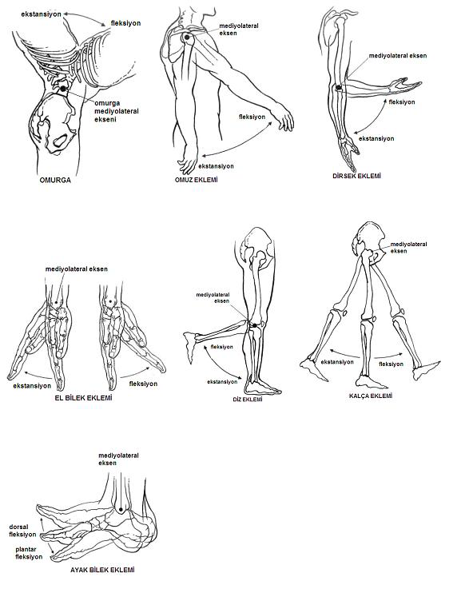
Şekil 2.12. Sagital düzlemde yapılan hareketler

Slide 35
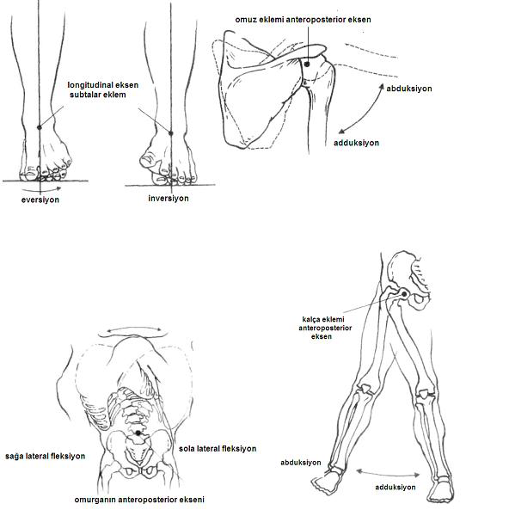
Şekil 2.13. Frontal düzlemde yapılan hareketler

Slide 36
Eklemlerde Dairesel Hareketler
BU DÖRT AÇISAL HAREKETE EK OLARAK, BAZI EKLEMLERDE DAİRESEL HAREKETLER YAPILIR. MERKEZİ BİR EKSEN ÇEVRESİNDEKİ KEMİK HAREKETİ ROTASYONDUR VE HAREKET EDEN KEMİĞİN ÖN YÜZÜNE GÖRE İÇ YA DA DIŞ ROTASYON HAREKETİ OLARAK TANIMLANIR. KOKSOFEMORAL EKLEMDEKİ FEMUR VE OMUZ EKLEMİNDEKİ (GLENOHUMERAL) HUMERUS, ROTASYON YAPAN KEMİKLERDİR.

Slide 37
Eklemlerde Dairesel Hareketler
ANATOMİK POZİSYONDA ÖN KOL SUPİNASYON VE PRONASYONU, TRANSVERS VEYA HORİZONTAL DÜZLEMDEKİ HAREKETLERDİR. SUPİNASYON ÖN KOLUN DIŞ ROTASYONUDUR VE AVUÇ İÇİ ÖNE/YUKARI DÖNÜKTÜR. BU POZİSYONDA RADİUS VE ULNA PARALELDİR. BU POZİSYON ÖN KOLUN ANATOMİK POZİSYONUDUR. PRONASYON ÖN KOLUN İÇ ROTASYONUDUR. PRONASYON HAREKETİNDE RADİUS ULNAYI ÇAPRAZLAR VE AVUÇ İÇİ ARKAYA/AŞAĞI DÖNÜKTÜR.

Slide 38
Eklemlerde Dairesel Hareketler
DİĞER BİR DAİRESEL HAREKET SİRKUMDUKSİYONDUR VE FLEKSİYON, ABDUKSİYON, EKSTANSİYON VE ADDUKSİYON HAREKETLERİNİN BİRLEŞİMİ ŞEKLİNDEDİR. ROTASYON HAREKETİNE BENZER ŞEKİLDE SİRKUMDUKSİYON HAREKETİ DE KALÇA VE OMUZ EKLEMLERİNDE YAPILABİLİR. BAZI SİNOVİYAL EKLEMLERDE BAZI ÖNEMLİ HAREKETLERE, HAREKETİ TANIMLAYAN ÖZEL İSİMLER VERİLİR.

Slide 39
Şekil 2.14. Transvers düzlemde yapılan hareketler

Slide 40
Kaynaklar
Jürgen Weineck (Çevirenler: Ş. Erdoğan, F. Tuncel, Z. Sarı) (1998). Sporda Fonksiyonel Anatomi. Birol Basın Yayın Dağıtım ve Ticaret Ltd. Şti.
Oğuz Kanbir (2007). İnsan Anatomisi – Hareket Sistemi. Baran Matbaacılık.
E. Pearl Solomon, Richard R. Schmidt, P. James Adragna (1990). Human Anatomy and Physiology. Harcourt Brace College Publishers.
John W. Hole (1987). Human Anatomy and Physiology. Wm. C. Brown Publishers.
Blue Vision Fitness Akademi (2010). Personal Fitness Trainer Kitabı. Scala Matbaacılık Reklam Promosyon.

